Slide 1
HTML5

Slide 2

CONTENIDOS
Editor de Texto
¿qué es HTML5?
Estructura de una etiqueta
Estructura de una página
Meta datos
Etiquetas más usadas
Hipervínculos
Imágenes
Listas No ordenadas
Listas Ordenadas
Tablas

Slide 3
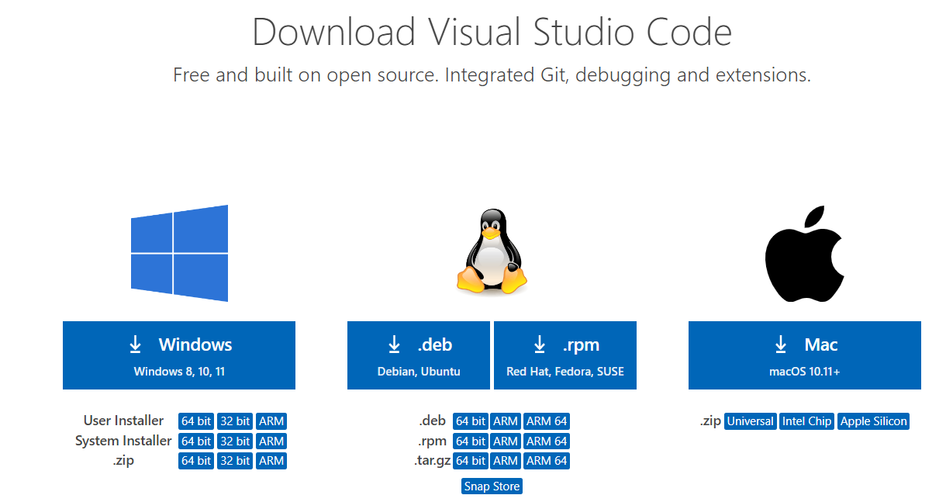
EDITOR DE TEXTO
Para crear páginas web basta con un simple block de notas, pero este no tiene las funciones y ventajas de un editor especializado. Para los ejercicios y proyectos de este curso utilizaremos Visual Studio Code. Para instalarlo en su notebook o computador de su hogar debe descargarlo (es gratis) desde el siguiente enlace:
https://code.visualstudio.com/download
Para probar el funcionamiento de pequeños
trozos de código puede usa el editor en línea
desde el siguiente enlace:
https://www.w3schools.com/html/tryit.asp?filename=tryhtml_editors

Slide 4
¿QUÉ ES HTML5?
HTML5 es el Lenguaje de Marcas de Hipertexto versión 5.
HTML es un lenguaje de marcas de hipertexto, permite crear archivos web que serán servidos o entregados por un servidor web y enviados a un cliente (browser o navegador) el cual interpretará las instrucciones del lenguaje y mostrará el resultado por pantalla u otro medio.

Slide 5
¿QUÉ ES HTML5?
HTML5 implementa un conjunto de mejoras, entre las cuales podemos mencionar las siguientes:
Permite describir con mayor precisión cuál es su contenido.
Permite comunicarse con el servidor de formas nuevas e innovadoras.
Permite a las páginas web almacenar datos localmente en el lado del cliente y operar sin conexión de manera más eficiente.
Nos otorga un excelente soporte para utilizar contenido multimedia como lo son audio y video nativamente.

Slide 6
¿QUÉ ES HTML5?
Proporciona una amplia gama de nuevas características que se ocupan de los gráficos vectoriales escalables (SVG) y la opción de dibujar en canvas.
Proporciona una mayor optimización de la velocidad y un mejor uso del hardware.
Proporciona APIs para el uso de varios componentes internos de entrada y salida de nuestro dispositivo.
Nos ofrece una nueva gran variedad de opciones para hacer diseños más sofisticados.

Slide 7
ESTRUCTURA DE UNA ETIQUETA
HTML5 está compuesto por un conjunto de etiquetas, marcas o tags. Cada una de estas marcas tiene un significado que es conocido por el navegador. Estas etiquetas son interpretadas por el navegador y este realiza una acción específica sobre un contenido.
Existen etiquetas que permiten dar formato, otras que definen un comportamiento, otras que son semánticas, es decir le dan sentido al contenido.

Slide 8
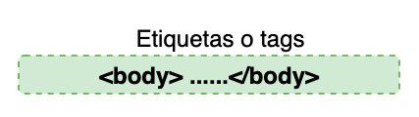
ESTRUCTURA DE UNA ETIQUETA
Las etiquetas son elementos del lenguaje HTML5 que se encuentras rodeadas de los signos < y >
Normalmente las etiquetas vienen en pares <tag> y </tag> para indicar en inicio y término de la etiqueta.
Existen etiquetas que sólo tienen apertura y su estructura es <tag />

Slide 9
ESTRUCTURA DE UNA ETIQUETA
La estructura de un tag es la siguiente:
<tag atributo1=“valor” atributo2=“valor”>contenido</tag>
Dónde:
tag y /tag representan a la etiqueta de apertura y de cierre
atributo1=“valor” representan al par ordenado de atributo y valor.
contenido representa al contenido sobre el cual se aplica lo descrito en los tags y en los atributos.

Slide 10
ESTRUCTURA DE UNA ETIQUETA
La definición del lenguaje permite que las etiquetas estén anidadas, es decir que una etiqueta contenga a la otra.
Si bien lo anterior se puede hacer existe un conjunto de reglas establecidas respecto a la estructura y contenido y a la sintaxis de un documento, el cual está definido en la DTD del documento.
La DTD (Document Type Definition) es el encargado de definir la estructura de sintaxis del documento de marcas. En HTML 5 se establece mediante:
<!DOCTYPE html>

Slide 11
ESTRUCTURA DE UN
DOCUMENTO HTML
Un documento HTML5 tiene una estructura estándar, esta se muestra en la figura de la derecha. Esta estructura tiene en su primera línea un DTD (<!DOCTYPE html>), luego inicia con <html> y la última línea cierra con </html>.
Luego hay dos áreas: Head y Body. Ambas se inician y finalizan.
Al muy importante es que este documento se debe grabar con la extensión .html
<!DOCTYPE html>
<html>
<head>
<!-- cuerpo -->
</head>
<body>
<!-- cuerpo -->
</body>
</html>

Slide 12
ESTRUCTURA DE UN
DOCUMENTO HTML
<head>: En esta área realizaremos diversas configuraciones de la página, por ejemplo: Agregar un título de la página a la etiqueta del navegador, configurar el set de caracteres, metadatos, etc.
<head>
<title>Formulario de Ingreso</title>
<meta charset="utf-8">
<meta name="author" content=“formulario">
</head>
Notes:
https://developer.mozilla.org/es/docs/Learn/HTML/Introduction_to_HTML/The_head_metadata_in_HTML

Slide 13
ESTRUCTURA DE UN
DOCUMENTO HTML
<body>: En esta área realizaremos el diseño de la página mediante el uso de diferentes tag, por ejemplo:
<body>
<h1>Formulario de Ingreso</h1>
<br>
</body>

Slide 14
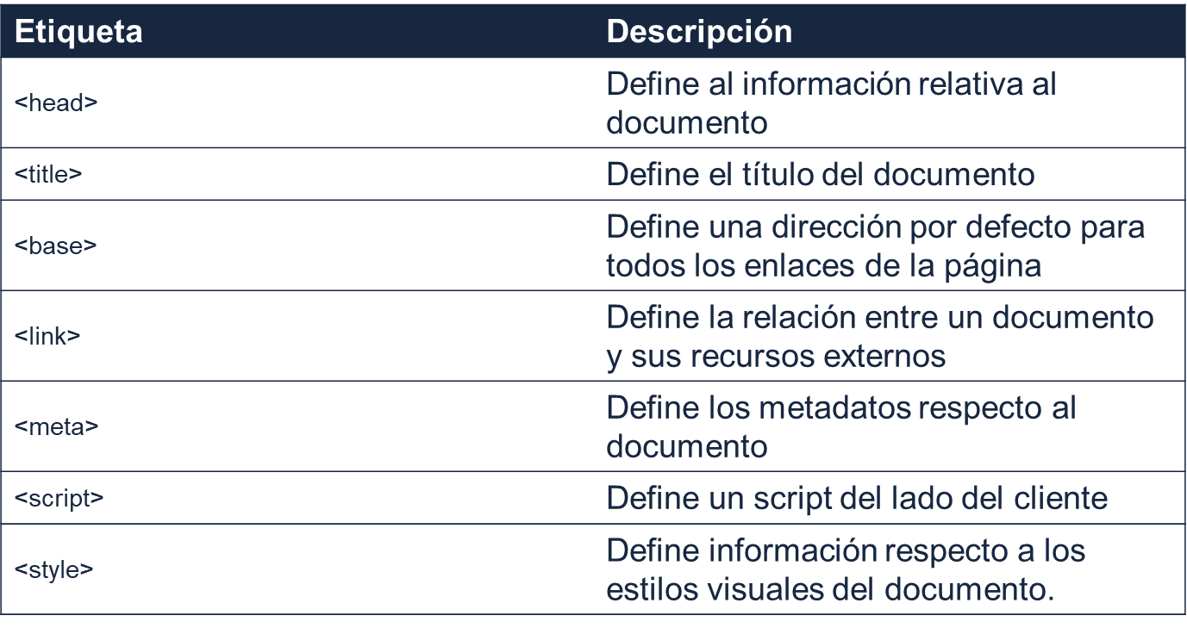
META DATOS DEL DOCUMENTO
Tabla con ejemplo de tag a utilizar en el área de HEAD.

Slide 15
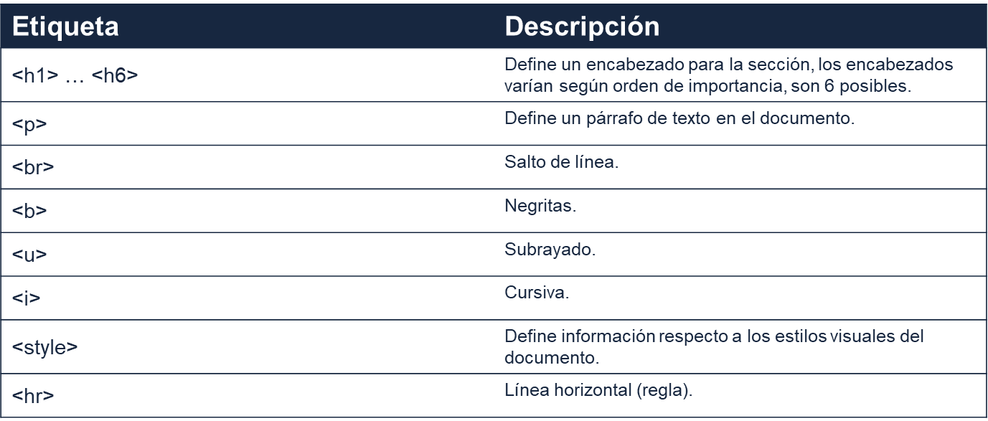
ETIQUETAS MAS USADAS
Son muchos los tag usados para el diseño de una página web, a continuación se muestra una tabla con los mas usados.

Slide 16
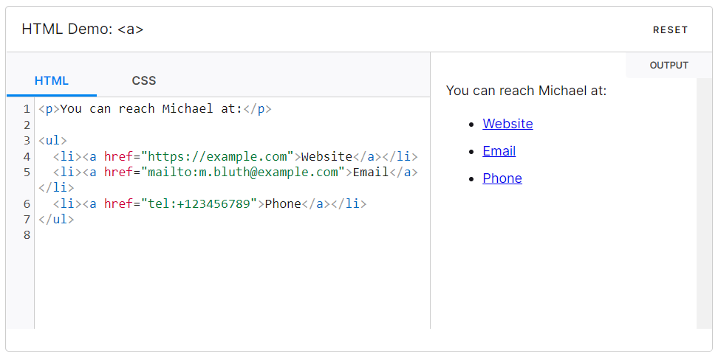
ETIQUETA DE HIPERVÍNCULOS
El Elemento HTML Anchor <a> crea un enlace a otras páginas de internet, archivos o ubicaciones dentro de la misma página, direcciones de correo, o cualquier otra URL.
Notes:
https://developer.mozilla.org/es/docs/Web/HTML/Element/a

Slide 17
ETIQUETA PARA MOSTRAR
IMÁGENES
El elemento de imagen HTML <img> representa una imagen en el documento.
Algunos atributos usados con <img>:
Width: El ancho de la imagen en píxeles.
Height: La altura de la imagen en píxeles.
Alt: Este atributo define el texto alternativo que describe la imagen, texto que los usuarios verán si la URL de la imagen es errónea o la imagen tiene un formato no soportado o si la imagen aún no se ha descargado.

Slide 18
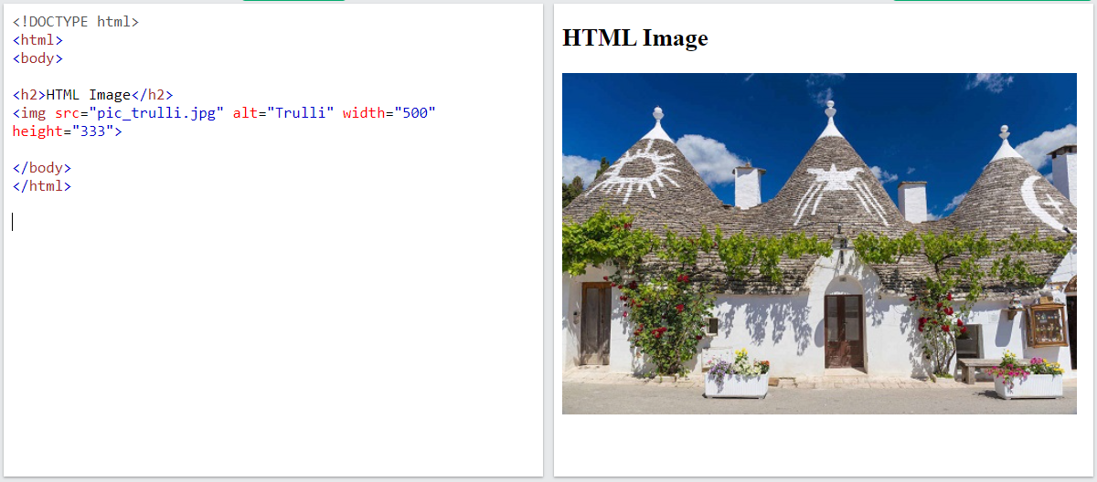
ETIQUETA PARA MOSTRAR
IMÁGENES
Ver el código del siguiente ejemplo:

Slide 19
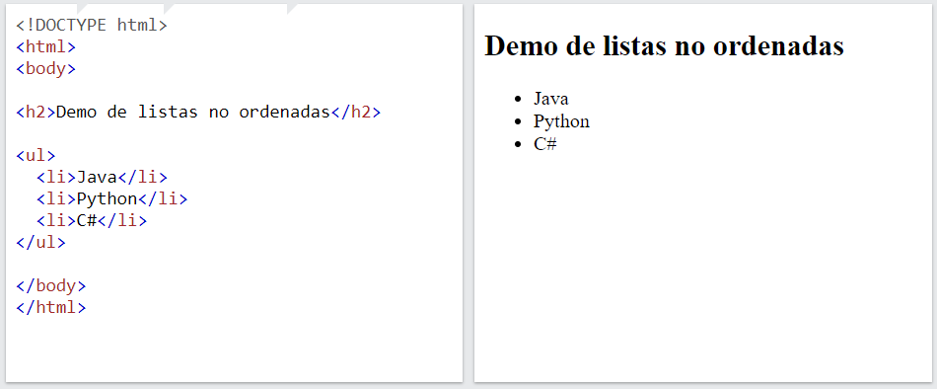
LISTAS NO ORDENADAS
El tag <ul> permite mostrar elementos antecedidos por un símbolo, es puede ser una viñeta, círculo o cuadrado. Ver el siguiente ejemplo:

Slide 20
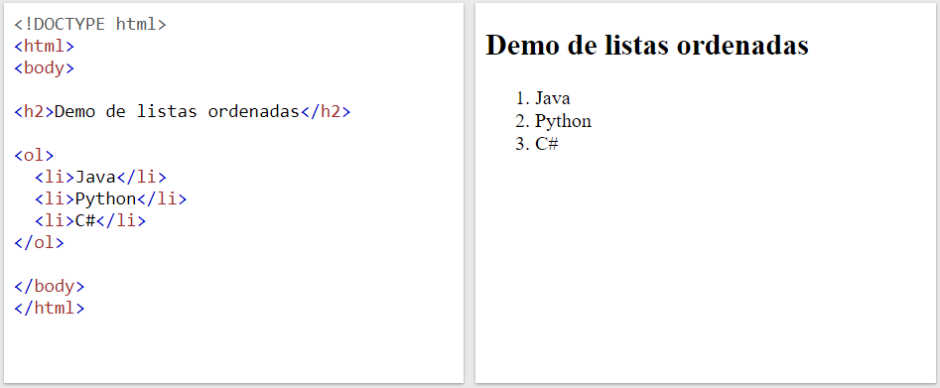
LISTAS ORDENADAS
El tag <ol> permite mostrar elementos antecedidos por un número correlativo, letra o, número romano. Ver el siguiente ejemplo:

Slide 21
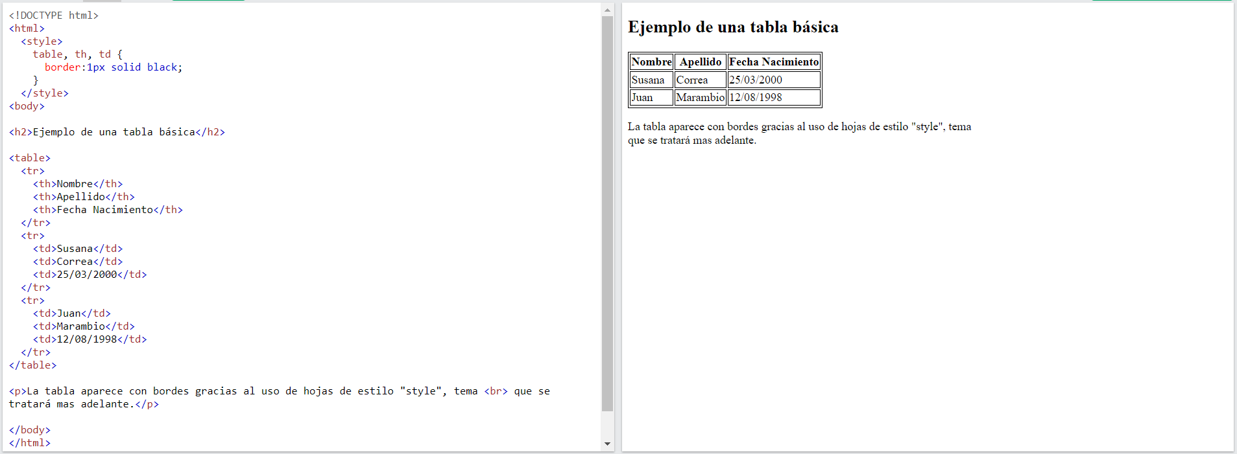
TABLAS
Las tablas permiten organizar datos en filas y columnas. Toda tabla comienza con <table> y finaliza con </table>, para las filas se usa el tag <tr>, para las celdas de encabezados se usa el tag <th> y para las celdas de datos el tag <td>. Ver el siguiente ejemplo:

Slide 22
PGY3121
Programación Web

